Slide 1
第5章 基于Simulink的S-Function建模
S-函数是一个Simulink模块。S-函数中的输出值是状态、输入和时间的函数。S-函数是Simulink的重要组成部分，Simulink为我们编写S-函数提供了各种模板文件，其中定义了S-函数完整的框架结构，用户可以根据自己的需要加以剪裁。本章主要引导用户从最简单的S函数编写出发，逐步掌握S-Function进行控制系统设计。
学习目标：
（1）熟练掌握MATLAB S-Function编写；
（2）熟练掌握S函数用于控制系统建模；
（3）熟练掌握S函数抒写Simulink模块等；

Slide 2
目录
5.1 Simulink S函数仿真应用
5.2 M-file S-functions应用
5.3 M-file S函数模板
5.4 M-file S函数实现

Slide 3
5.1 Simulink S函数仿真应用
S-function（System function）是Simulink模块的计算机语言描述。可以用M、C/C++、Ada、Fortran语言以MEX文件的形式编写。
S-function以特殊的方式与Simulink方程求解器交互。这种交互和Simulink内建模块的做法非常相似。S-function模块可以是连续、离散或者混合系统。
通过S-function，用户可以将自己的模块加入Simulink模型中。从而可以实现用户自定义的算法或者利用操作系统、硬件设备交互

Slide 4
5.1.1 Simulink S函数仿真过程
Simulink模型的执行按下述几个步骤。
首先是初始化阶段。在这一阶段Simulink将库模块集合到模型，传播宽度、数据类型和采样时间，评估模块参数，确定模块执行顺序，分配内存。然后是仿真阶段。此时Simulink进入一个仿真循环，循环的每次执行对应一个仿真步。
在每个仿真步，Simulink按初始化阶段确定的顺序执行各个模块。
对每个模块，Simulink计算模块在当前采样时间的状态、微分和输出。这将持续到仿真结束。

Slide 5
5.1.2 S-function的回调（Callback）方法
S-function包括一系列的回调方法，用以执行每个仿真步骤所需的任务。在一个模型的仿真过程中，每个仿真步骤，Simulink将调用各S-function的适当方法。S-function执行的方法包括：
（1）初始化：在首次仿真循环中执行。Simulink初始化S-function。在这一步骤中Simulink将：
1）初始化SimStruct，这是一种Simulink结构，包含了S-function的信息。
2）设置输入输出端口的个数和纬度。
3）设置模块的采样次数。
4）分配存储区域和数组长度。
（2）计算下一采样点：如果定义了一个可变采样步长的模块，这一步将计算下一次采样点，也就是计算下一步长。
（3）计算在主要时间步中的输出：这一步结束之后，模块的输出端口在当前时间步是有效的。
（4）更新主要时间步中的离散状态：所有的模块在该回调方法中，必须执行一次每次时间步都要执行的活动，比如为下一次仿真循环更新离散状态。
（5）积分：这用于具有连续状态的或者（和）具有非采样过零的模型。如果用户的S-function具有连续状态，Simulink在最小采样步长调用S-function的输出和微分部分。这也是Simulink之所以能计算S-function的状态。如果用户S-function（仅针对C MEX）具有非采样过零，Simulink在最小采样步长调用S-function的输出和微分部分，这样可以确定过零点。

Slide 6
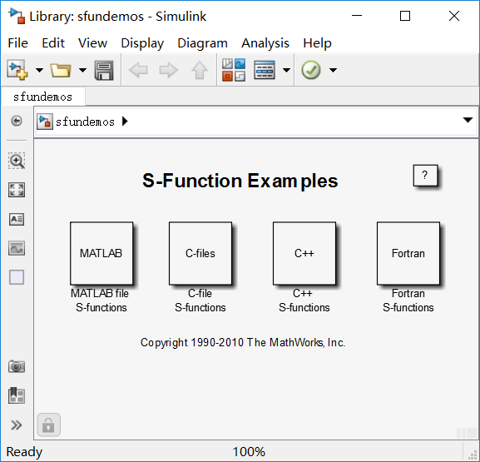
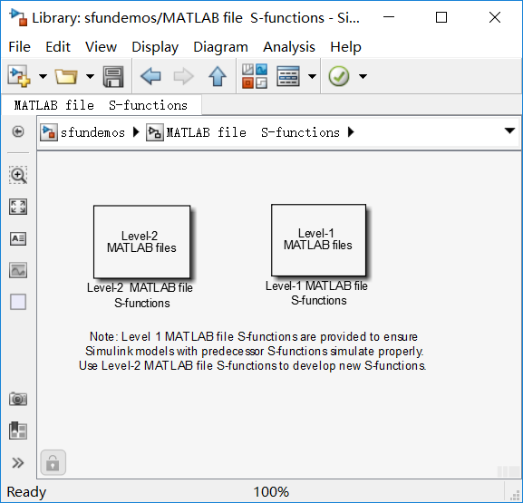
5.2 M-file S-functions应用
用M语言编写的S-function称为M-file S-functions，根据API版本不同，分为Level-2和Level-1类型。
Level-1的M-file S-function支持采用M语言实现具有全部功能的Simulink模块。
Level-2的M-file S-function APIs非常接近于C MEX-file S-functions，许多特性可以相同使用。
在MATLAB主界面中直接输入：sfundemos，即可调出S函数的许多编程例子。
>> sfundemos
弹出如图5-1所示菜单。
点击如图5-1中的MATLAB file S-function，弹出MATLAB file S-function Level-2和Level-1两种类型，如图5-2所示。

Slide 7
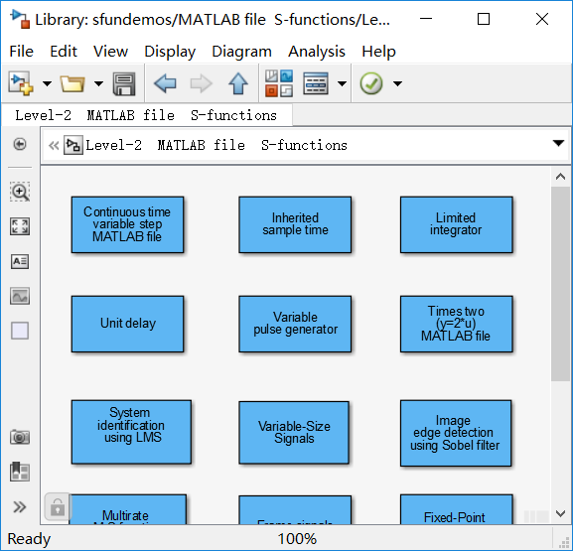
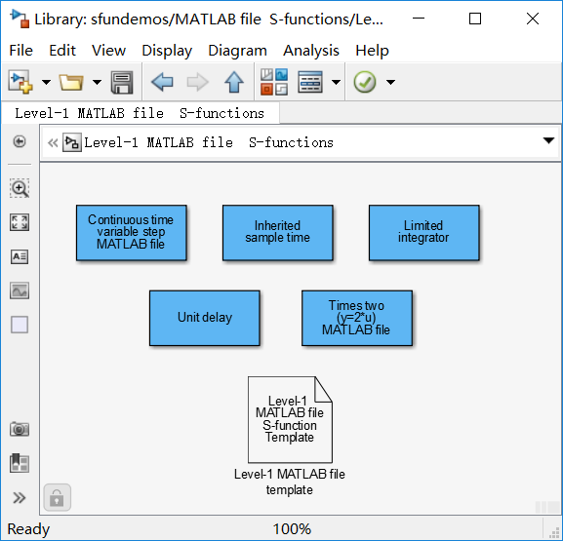
分别点击level-1和level-2，弹出相应的案例分析界面，如图5-3和图5-4所示。

Slide 8
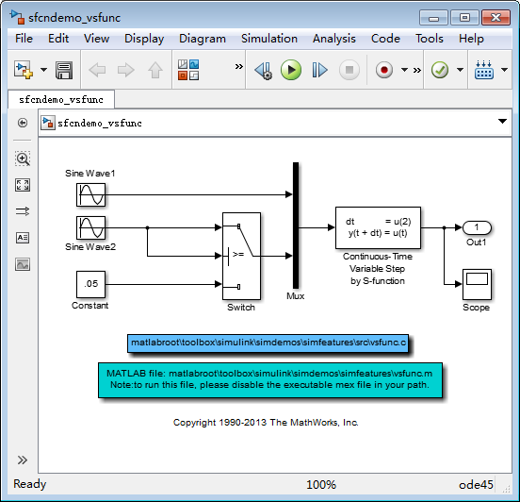
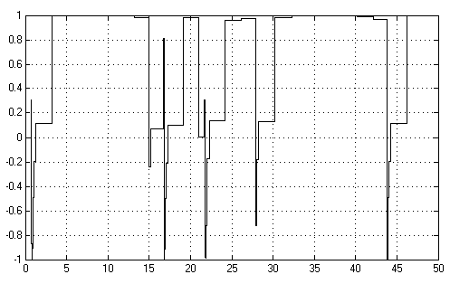
单击level-1中的Continuous time variable step MATLAB file模块，弹出如图5-5所示仿真文件模型。
对如图5-5所示仿真模型进行仿真操作，得到如图5-6所示图形。

Slide 9
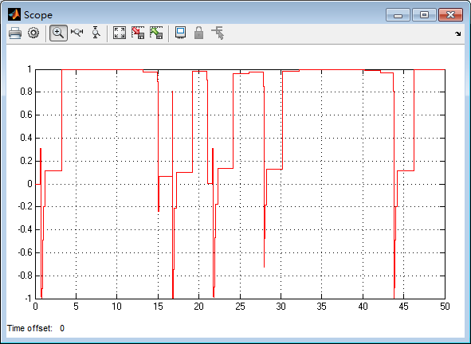
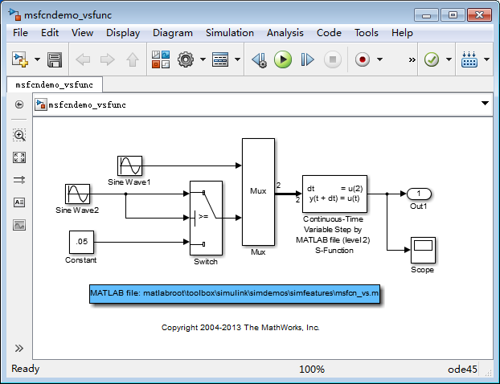
对比Level-1 MATLAB Files，点击Level-2 MATLAB Files，仍选择Continuous time variable step by S-function模块，弹出仿真模型如图5-8所示，运行仿真文件得到相应的输出图形如图5-9所示。

Slide 10
5.3 M-file S函数模板
在MATLAB主界面中直接输入：
edit sfuntmpl
即可弹出S函数模板编辑的M文件环境，用户在里面修改即可。

Slide 11
由S-function程序模块，S函数格式如下：
[sys,x0,str,ts,simStateCompliance] = sfuntmpl(t,x,u,flag)
S函数默认的四个输入参数：t, x, u, flag；
S函数默认的四个输出函数：sys, x0, str, ts；
各个参数的含义如下：
t：代表当前的仿真时间，该输入决定了下一个采样时间；
x ：表示状态向量，行向量，引用格式：x(1), x(2)；
u ：表示输入向量;
flag ：控制在每一个仿真阶段调用哪一个子函数的参数，由Simulink在调用时自动取值；
sys ：通用的返回变量，返回的数值决定flag值；
1）mdlUpdates里：列向量，引用格式：sys(1,1),Sys(2,1)；
2）mdlOutputs里：行向量，引用格式：sys =x.；
x0 ：初始的状态值；列向量，引用格式：x0=[ 0；0；0 ]；
str ：空矩阵，无具体含义；
ts ：包含模块采样时间和偏差的矩阵，[period, offset]。
当ts为-1时，表示与输入信号同采样周期。

Slide 12
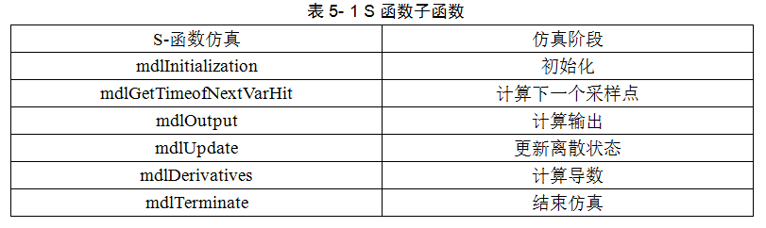
S函数具体包括函数名称及功能如表5-1所示。

Slide 13
5.3.1 S函数工作方式
S函数工作方式如下：
switch flag,
case 0,
[sys,x0,str,ts,simStateCompliance]=mdlInitializeSizes;
case 1,
sys=mdlDerivatives(t,x,u);
case 2,
sys=mdlUpdate(t,x,u);
case 3,
sys=mdlOutputs(t,x,u);
case 4,
sys=mdlGetTimeOfNextVarHit(t,x,u);
case 9,
sys=mdlTerminate(t,x,u);
otherwise
DAStudio.error('Simulink:blocks:unhandledFlag', num2str(flag));
end

Slide 14
其中，flag = 0时，调用mdlInitializeSizes函数，定义S函数的基本特性，包括采样时间，连续或者离散状态的初始条件和Sizes数组；
flag = 1时，调用mdlDerivatives函数，计算连续状态变量的微分方程；求所给表达式的等号左边状态变量的积分值的过程。
flag = 2时，调用mdlUpdate函数，用于更新离散状态，采样时间和主时间步的要求；
flag = 3时，调用mdlOutputs函数，计算S函数的输出；
flag = 4时，调用mdlGetTimeOfNextVarHit函数，计算下一个采样点的绝对时间，这个方法仅仅是使用户在mdlInitializeSize 里说明一个可变的离散采样时间；
flag = 9时，调用mdlTerminate函数，实现仿真任务的结束。

Slide 15
5.3.2 S函数仿真过程
由函数调用顺序得S函数仿真步骤如下：
（1）初始化：mdlInitializeSizes，初始化S函数，即simsizes；
（2）初始化SimStruct，包含了S函数的所有信息，主要设置如下：
1）设置输入u、输出端口sys；
2）设置采样时间ts；
3）分配存储空间str。
（3）数值积分：mdlDerivatives，用于连续状态的求解和非采样过零点；分如下两种情况：
1）如果存在连续状态，调用mdlDerivatives和mdlOutput两个子函数；
2）如果存在非采样过零点，调用mdlOutput和mdlZeroCrossings子函数，以定位过零点。
（4）更新离散状态：mdlUpdate；
（5）计算输出：mdlOutputs，计算所有输出端口的输出值；
（6）计算下一个采样时间点：mdlGetTimeOfNextVarHit；
（7）仿真结束：mdlTerminate，在仿真结束时调用。

Slide 16
5.3.3 S函数的编写
（1）参数初始设定：初始化sizes结构，再调用simsizes函数；
Sizes结构体在程序中体现如下：
sizes = simsizes;
sizes.NumContStates = 0;
sizes.NumDiscStates = 0;
sizes.NumOutputs = 0;
sizes.NumInputs = 0;
sizes.DirFeedthrough = 1;
sizes.NumSampleTimes = 1; % at least one sample time is needed
sys = simsizes(sizes);
其中，NumContStates：连续状态的个数；
NumDiscStates：离散状态的个数；
NumOutputs：输出变量的个数；
NumInputs：输入变量的个数；
DirFeedthrough：有无直接馈入，值为1时表示输入直接传到输出口；
NumSampleTimes：采样时间的个数，值为1时表示只有一个采样周期；
Simsizes函数的调用：sys = simsizes (sizes)，即将sizes结构体中的信息传递给sys。
状态的动态更新：
（2）连续模块的状态更新由mdlDerivatives函数来进行；
（3）离散模块的状态更新由mdlUpdate函数来进行；
（4）输出信号的计算：计算出模块的输出信号，系统的输出仍然由sys变量返回。

Slide 17
5.3.4 M文件S函数的模块化
S-函数为Simulink的“系统”函数，能够响应Simulink求解器命令的函数，采用非图形化的方法实现一个动态系统。
在动态系统仿真设计，分析中，用户可以使用S-Function模块来调用S-函数。
（1）S-Function模块是一个单输入单输出的模块，如果有多个输入与输出信号，可以使用Mux模块与Demux模块对信号进行组合和分离操作；
（2）在S-Function模块的参数设置对话框中，包含了调用的S函数名和用户输入的参数列表，如图5-10所示。
（3）S-Function模块是以图形的方式提供给用户一个调用S函数的接口，S函数中的源文件必须由用户自行编写；
（4）S-Function模块中的S-函数名和参数值列表必须与用户填写的S函数源文件的名称和参数列表完全一致，包括参数的顺序。
具体的M文件S-函数流程如图5-11所示。

Slide 18
5.4 M-file S函数实现
【例5.1】用S-函数实现gain模块。
增益值作为S-函数用户自定义参数由用户输入。
（1）对M文件S-函数的主函数定义做了修改，增加新的参数，并采用新的函数名：
function [sys,x0,str,ts,simStateCompliance] = sfun_ysw(t,x,u,flag)
（2）由于增益参数只是用来计算输出值，因而对mdlOutputs的调用可修改成：
case 3,
sys=mdlOutputs(t,x,u);
(3) 修改初始化例程：
sizes.NumContStates = 0;
sizes.NumDiscStates = 0;
sizes.NumOutputs = 1;
sizes.NumInputs = 1;
sizes.DirFeedthrough = 1;
sizes.NumSampleTimes = 0; % at least one sample time is needed
sys = simsizes(sizes);
(4) mdlOutputs 子函数的定义也做了相应的修改，将增益作为参数输入：
function sys=mdlOutputs(t,x,u)
sys = 2*u;
输出通过增益和输入的乘积得到，并通过sys返回。

Slide 19
完整的S函数如下：
function [sys,x0,str,ts,simStateCompliance] = sfun_ysw(t,x,u,flag)
switch flag,
% Initialization %
case 0,
[sys,x0,str,ts,simStateCompliance]=mdlInitializeSizes;
% Derivatives %
case 1,
sys=mdlDerivatives(t,x,u);
% Update %
case 2,
sys=mdlUpdate(t,x,u);
% Outputs %
case 3,
sys=mdlOutputs(t,x,u);
% GetTimeOfNextVarHit %
case 4,
sys=mdlGetTimeOfNextVarHit(t,x,u);
% Terminate %
case 9,
sys=mdlTerminate(t,x,u);
% Unexpected flags %
otherwise
DAStudio.error('Simulink:blocks:unhandledFlag', num2str(flag));
end

Slide 20
% mdlInitializeSizes
function [sys,x0,str,ts,simStateCompliance]=mdlInitializeSizes
sizes = simsizes;
sizes.NumContStates = 0;
sizes.NumDiscStates = 0;
sizes.NumOutputs = 1;
sizes.NumInputs = 1;
sizes.DirFeedthrough = 1;
sizes.NumSampleTimes = 0; % at least one sample time is needed
sys = simsizes(sizes);
% initialize the initial conditions
x0 = [];
% str is always an empty matrix
str = [];
% initialize the array of sample times
ts = [];
simStateCompliance = 'UnknownSimState';

Slide 21
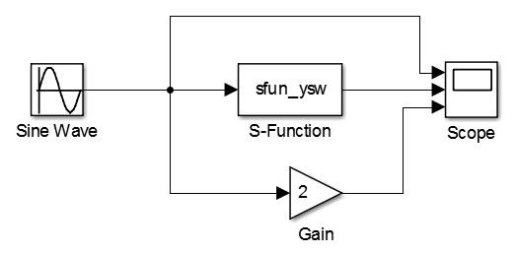
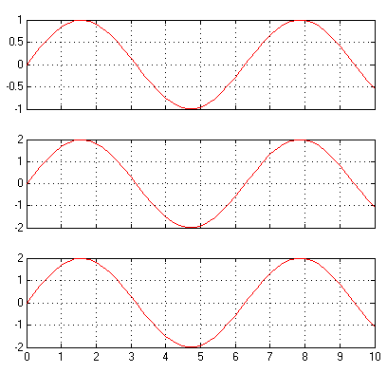
% mdlDerivatives
function sys=mdlDerivatives(t,x,u)
sys = [];
% mdlUpdate
function sys=mdlUpdate(t,x,u)
sys = [];
% mdlOutputs
function sys=mdlOutputs(t,x,u)
sys = 2*u;
% mdlGetTimeOfNextVarHit
function sys=mdlGetTimeOfNextVarHit(t,x,u)
sampleTime = 1; % Example, set the next hit to be one second later.
sys = t + sampleTime;
% mdlTerminate
function sys=mdlTerminate(t,x,u)
sys = [];
搭建仿真模型，如图5-12所示。运行仿真模型得到如图5-13所示图形。

Slide 22
【例5.2】用M文件S-函数实现一个积分器。
对于一个积分器，输入输出之间的关系：，令状态，则系统状态方程为，系统输出方程为。下面修改S-函数模板文件。
（1）修改 S-函数模板的第一行：
function [sys,x0,str,ts,simStateCompliance] = sfun_ysw_s(t,x,u,flag)
（2）初始状态应当传递给mdlInitializeSizes：
% Derivatives %
case 1,
sys=mdlDerivatives(t,x,u);
% Update %
case 2,
sys=mdlUpdate(t,x,u);
% Outputs %
case 3,
sys=mdlOutputs(t,x,u);

Slide 23
（3）设置初始化参数：
sizes = simsizes;
sizes.NumContStates = 1;
sizes.NumDiscStates = 0;
sizes.NumOutputs = 1;
sizes.NumInputs = 1;
sizes.DirFeedthrough = 1;
sizes.NumSampleTimes = 0; % at least one sample time is needed
sys = simsizes(sizes);
% initialize the initial conditions
x0 = [0];
% str is always an empty matrix
str = [];
% initialize the array of sample times
ts = [];
simStateCompliance = 'UnknownSimState';
（4）书写状态方程：
function sys=mdlDerivatives(t,x,u)
sys = u;
(5) 添加输出方程：
function sys=mdlOutputs(t,x,u)
sys = x;

Slide 24
完整的S函数如下：
function [sys,x0,str,ts,simStateCompliance] = sfun_ysw_s(t,x,u,flag)
switch flag,
% Initialization %
case 0,
[sys,x0,str,ts,simStateCompliance]=mdlInitializeSizes;
% Derivatives %
case 1,
sys=mdlDerivatives(t,x,u);
% Update %
case 2,
sys=mdlUpdate(t,x,u);
% Outputs %
case 3,
sys=mdlOutputs(t,x,u);
% GetTimeOfNextVarHit %
case 4,
sys=mdlGetTimeOfNextVarHit(t,x,u);
% Terminate %
case 9,
sys=mdlTerminate(t,x,u);
% Unexpected flags %
otherwise
DAStudio.error('Simulink:blocks:unhandledFlag', num2str(flag));
end

Slide 25
% mdlInitializeSizes
function [sys,x0,str,ts,simStateCompliance]=mdlInitializeSizes
sizes = simsizes;
sizes.NumContStates = 1;
sizes.NumDiscStates = 0;
sizes.NumOutputs = 1;
sizes.NumInputs = 1;
sizes.DirFeedthrough = 1;
sizes.NumSampleTimes = 0; % at least one sample time is needed
sys = simsizes(sizes);
% initialize the initial conditions
x0 = [0];
% str is always an empty matrix
str = [];
% initialize the array of sample times
ts = [];
simStateCompliance = 'UnknownSimState';

Slide 26
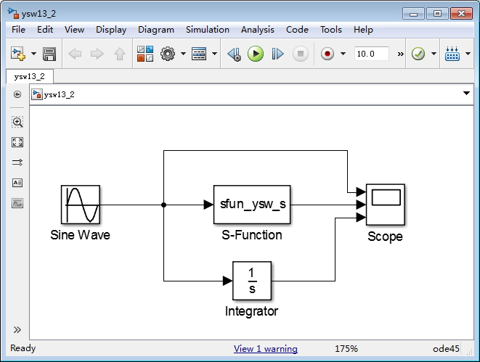
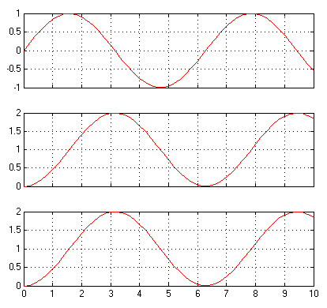
% mdlDerivatives
function sys=mdlDerivatives(t,x,u)
sys = u;
% mdlUpdate
function sys=mdlUpdate(t,x,u)
sys = [];
% mdlOutputs
function sys=mdlOutputs(t,x,u)
sys = x;
% mdlGetTimeOfNextVarHit
function sys=mdlGetTimeOfNextVarHit(t,x,u)
sampleTime = 1; % Example, set the next hit to be one second later.
sys = t + sampleTime;
% mdlTerminate
function sys=mdlTerminate(t,x,u)
sys = [];
令输入的初始状态0，搭建仿真模型，如图5-14所示。运行仿真模型得到如图5-15所示图形。

Slide 27
5.5 本章小结
S-函数为Simulink的“系统”函数，能够响应Simulink求解器命令的函数，采用非图形化的方法实现一个动态系统。S-函数可以开发新的Simulink模块，可以与已有的代码相结合进行仿真，采用文本方式输入复杂的系统方程，M文件S-函数可以扩展图形能力，C MEX S-函数可以提供与操作系统的接口，S-函数的语法结构是为实现一个动态系统而设计的（默认用法），其它S-函数的用法是默认用法的特例（如用于显示目的）。

